Slide 1
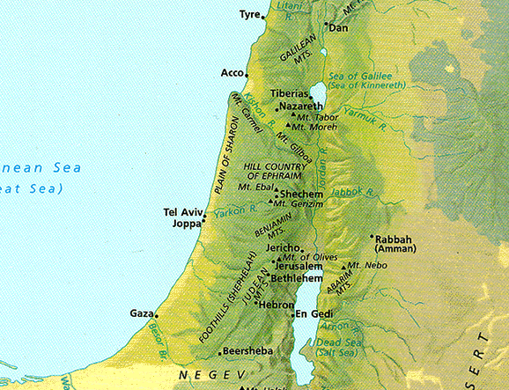
以色列
Bashan（巴珊）
加利利
以色列
G
Gilead（基述）
纵 地区
• 南部的城市
A
Ammon（亚扪）
犹大
Moab（摩押）
M
Edom（以东）
E
Dr. Rick Griffith • Singapore Bible College • BibleStudyDownloads.org

Slide 2
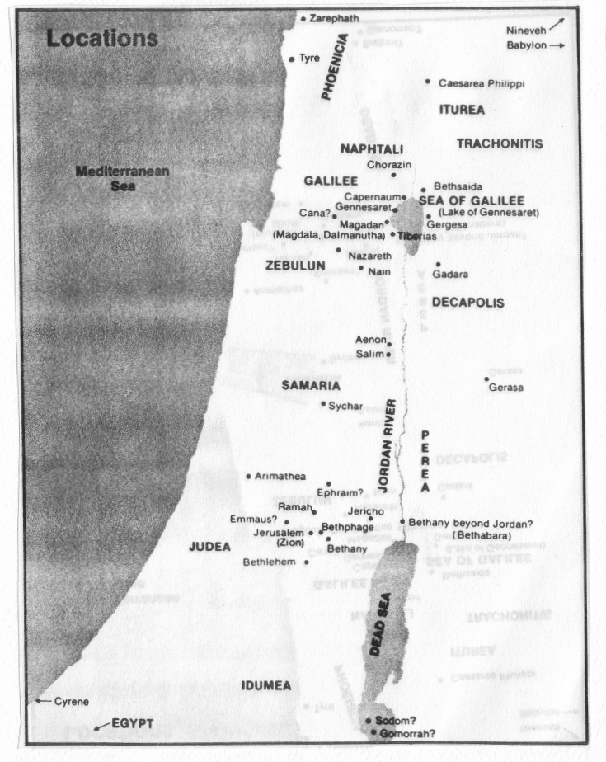
Quiz #2
2
简单测验 2:
在福音书里
地理的地点
Notes:
Every Geographical Location in the Gospels

Slide 3
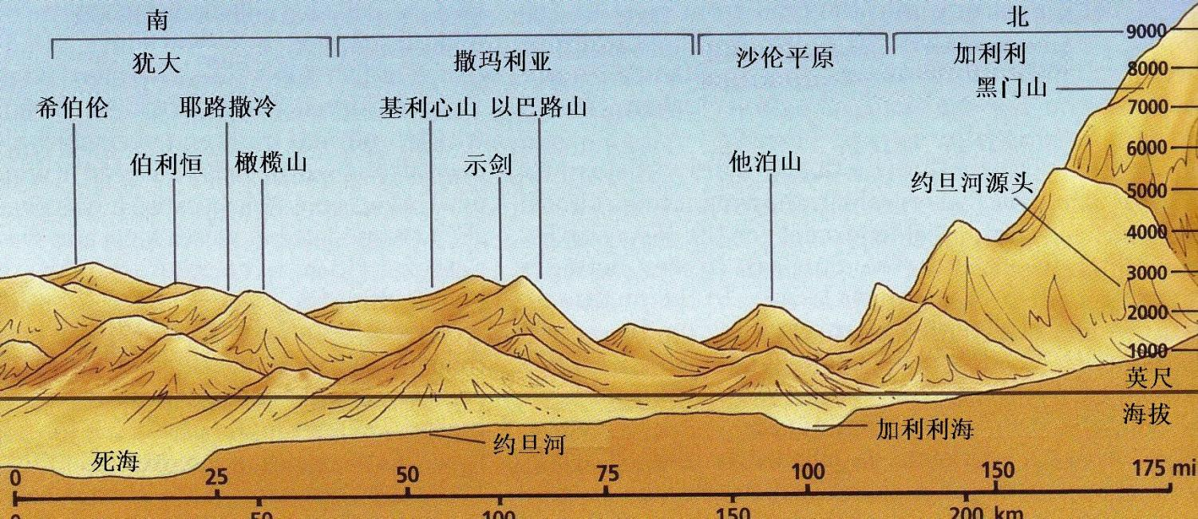
山丘

Slide 4
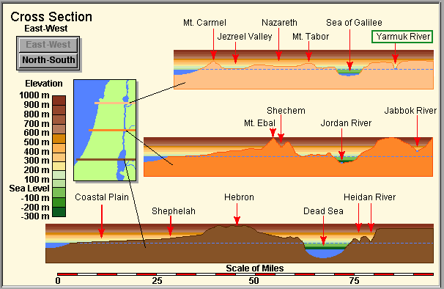
东-西 海拔
40
加密山
拿撒勒
加利利海
耶斯列谷
塔博尔山
雅穆河
示剑
雅博河
以巴路山
约旦河
沿海平原
希伯仑
亚嫩河
示非拉低原
死海
Notes:
Mt. Carmel = 加密山
Jezreel Valley = 耶斯列谷
Nazareth = 拿撒勒
Mt. Tabor =塔博尔山
Sea of Galilee = 加利利海
Yamuk River = 雅穆河
Mt. Ebai = 以巴路山
Shechem = 示剑
Jordan River = 约旦河
Jabbok River = 雅博河
Coastal Plain = 沿海平原
Shephelah = 示非拉低原
Hebron = 希伯仑
Dead Sea = 死海
Heidan River = 亚嫩河

Slide 5

南北区
的海拔
40
沿海平原
Notes:
在南北区的海拔

Slide 6
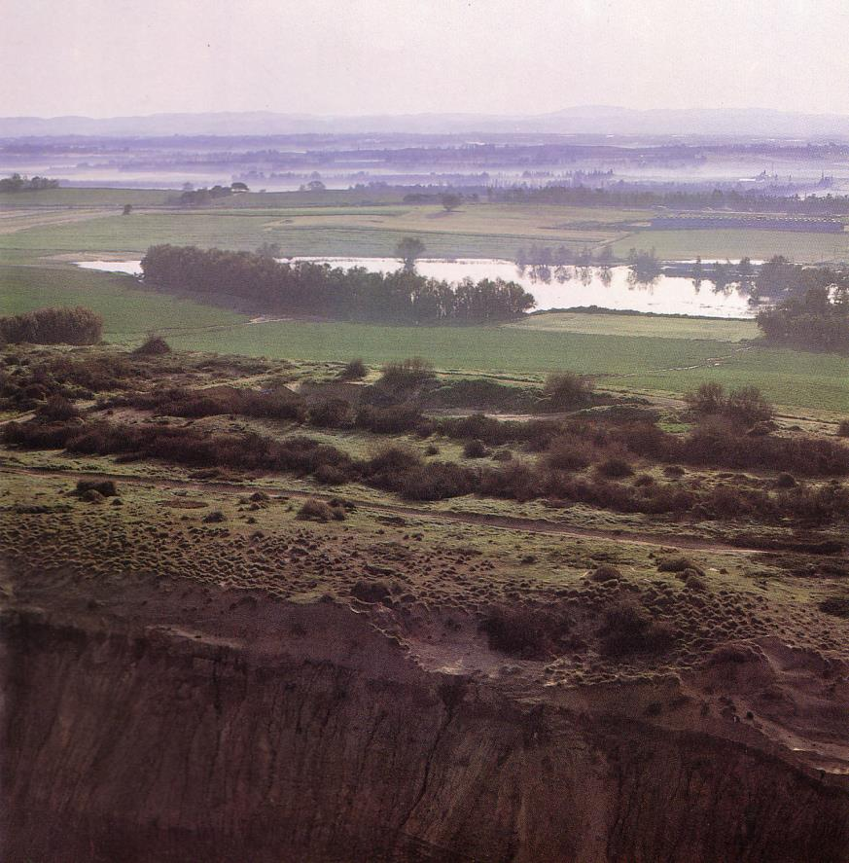
沿海平原
古迦（Kurkar）
(风沙)
往东边观看山脚时所见的山脉。
Notes:
These ridges provide a natural barrier from water running westward to the Great Sea.

Slide 7
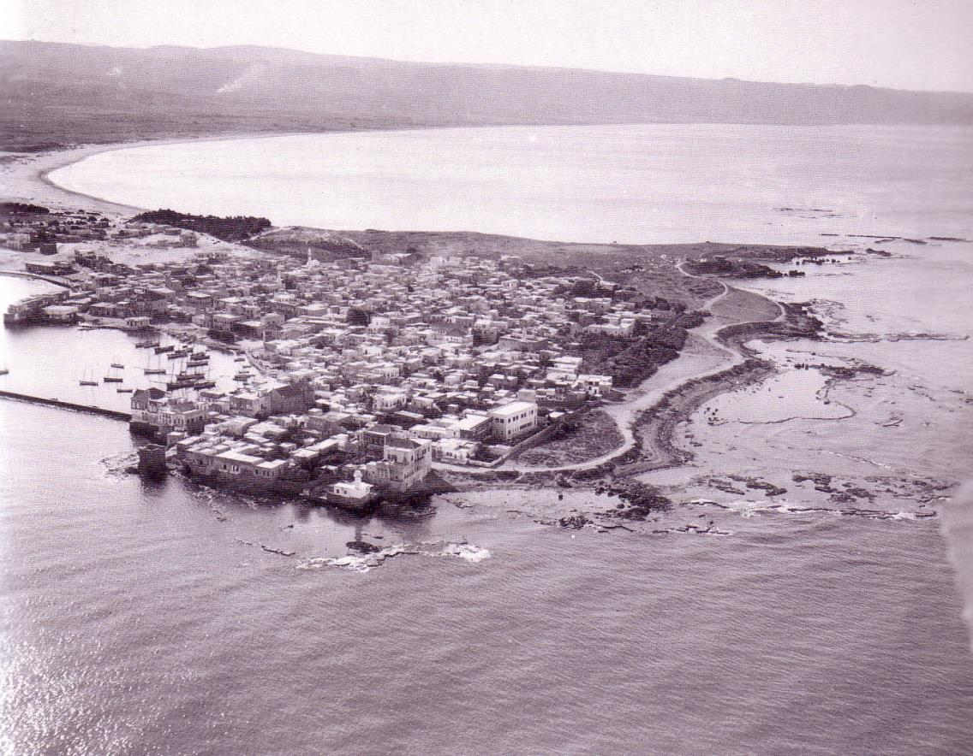
沿海平原
推罗

Slide 8
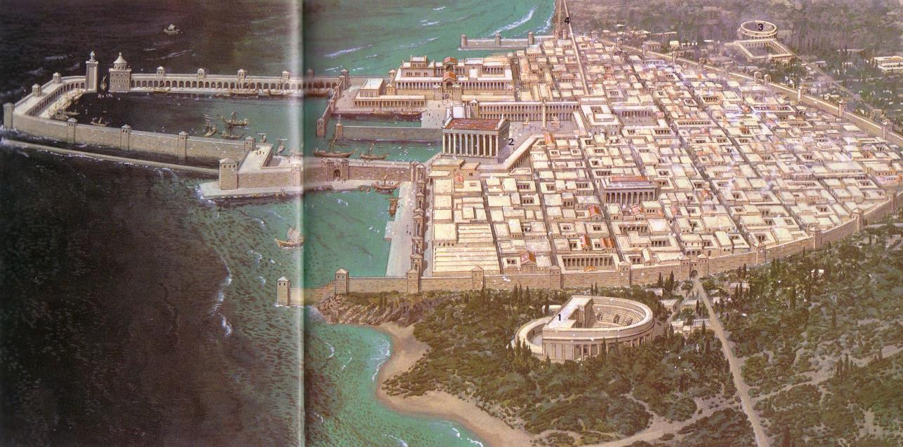
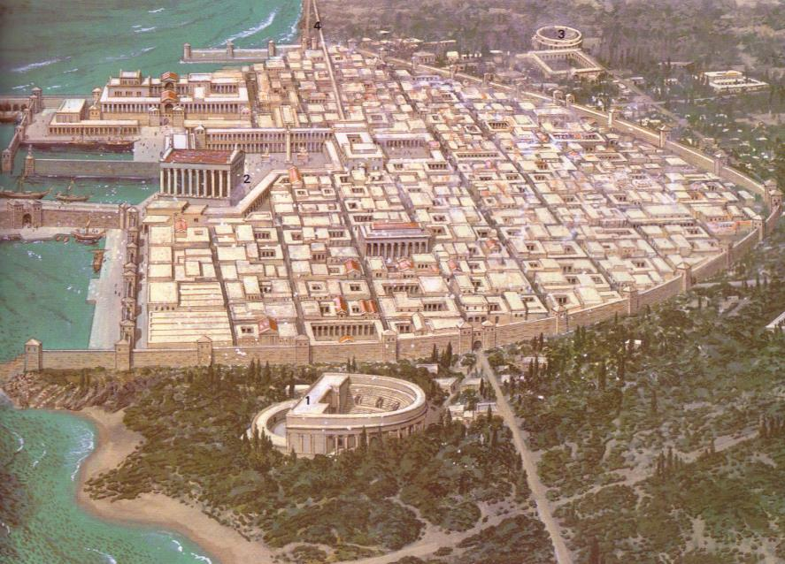
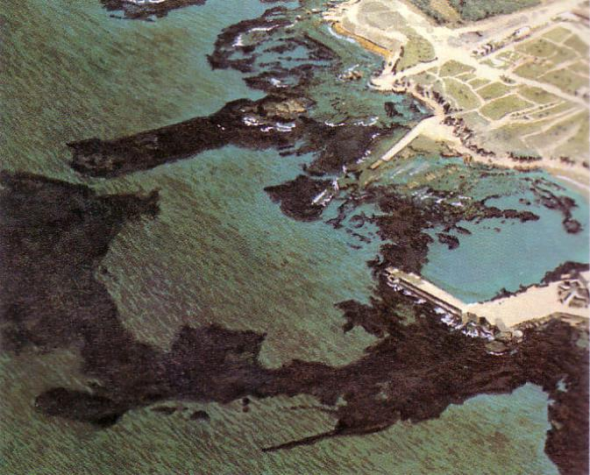
沿海平原
该撒利亚

Slide 9
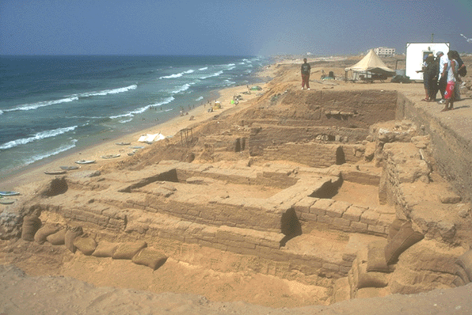
沿海平原
迦萨

Slide 10
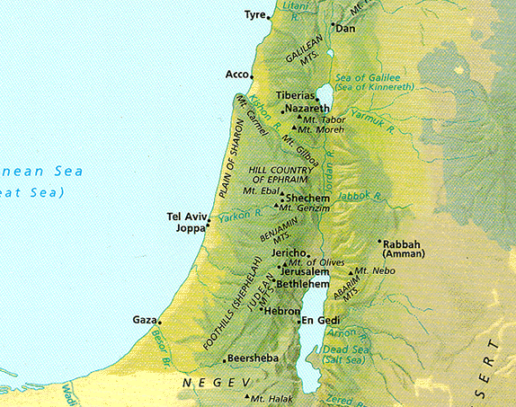
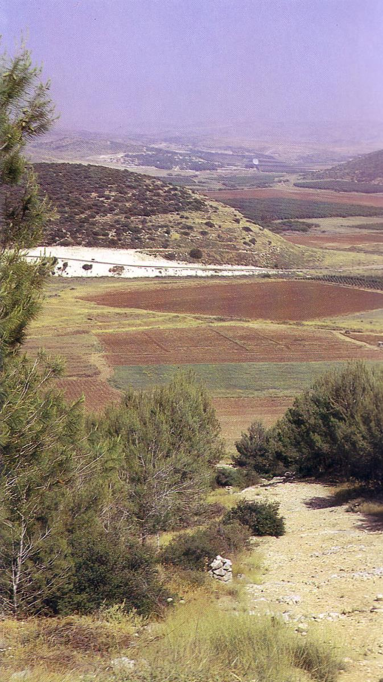
南北山丘
高原
山谷与小丘

Slide 11
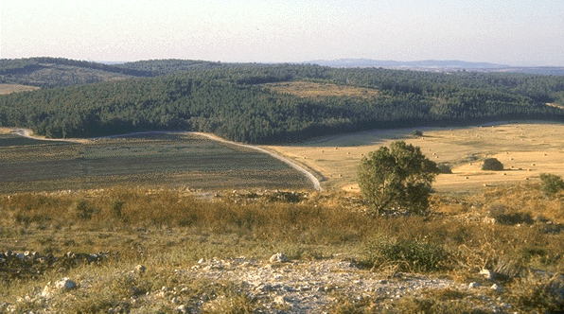
高原
农地

Slide 12
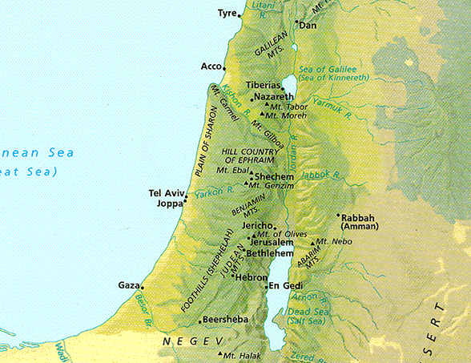
南北山丘
中原地带

Slide 13
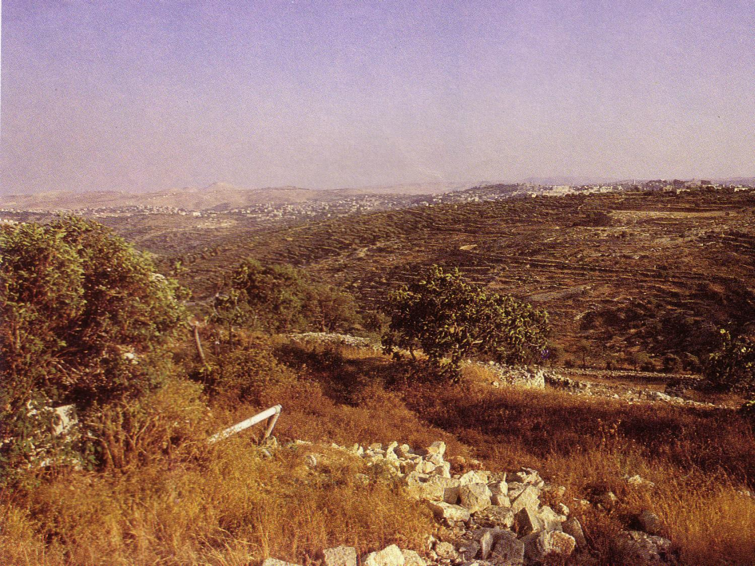
犹大山丘

Slide 14
南北山丘
又名:
米吉多平原
耶斯列平原
中原地带

Slide 15
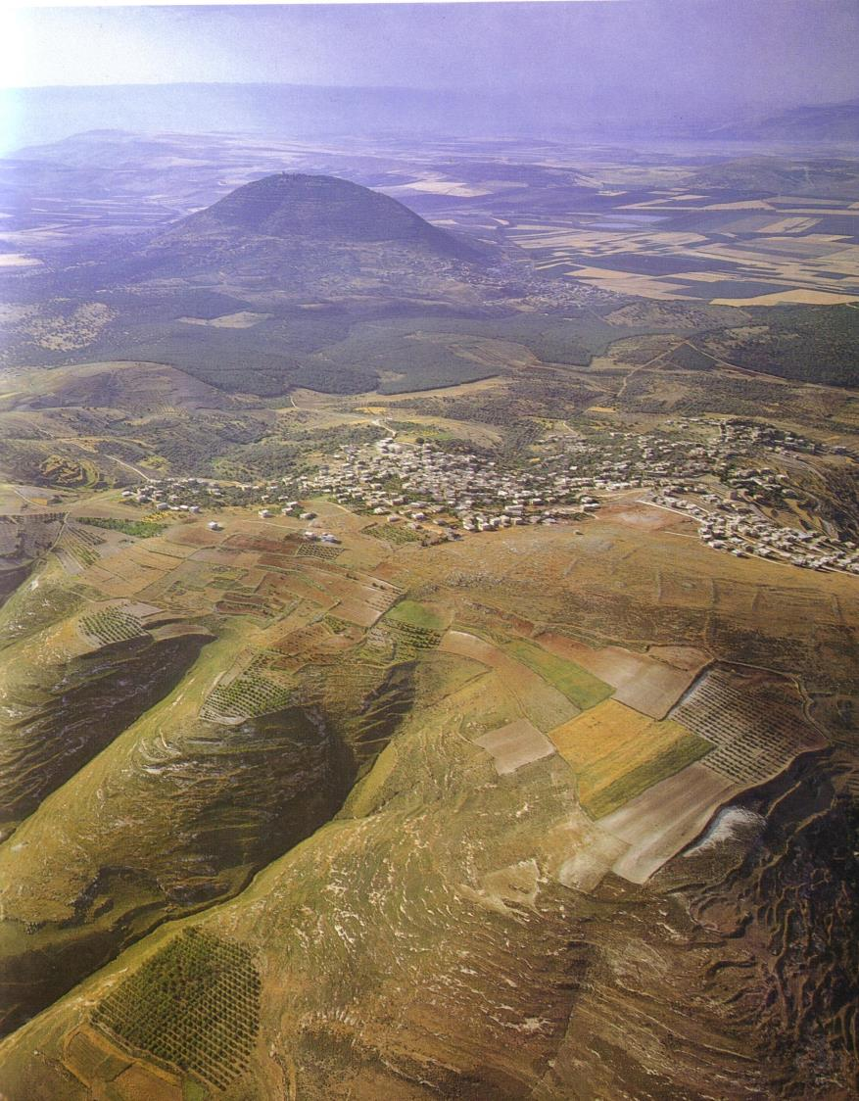
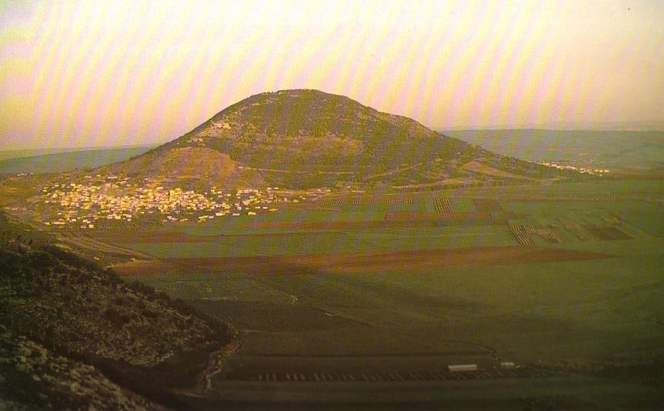
耶斯列平原的
他泊山

Slide 16
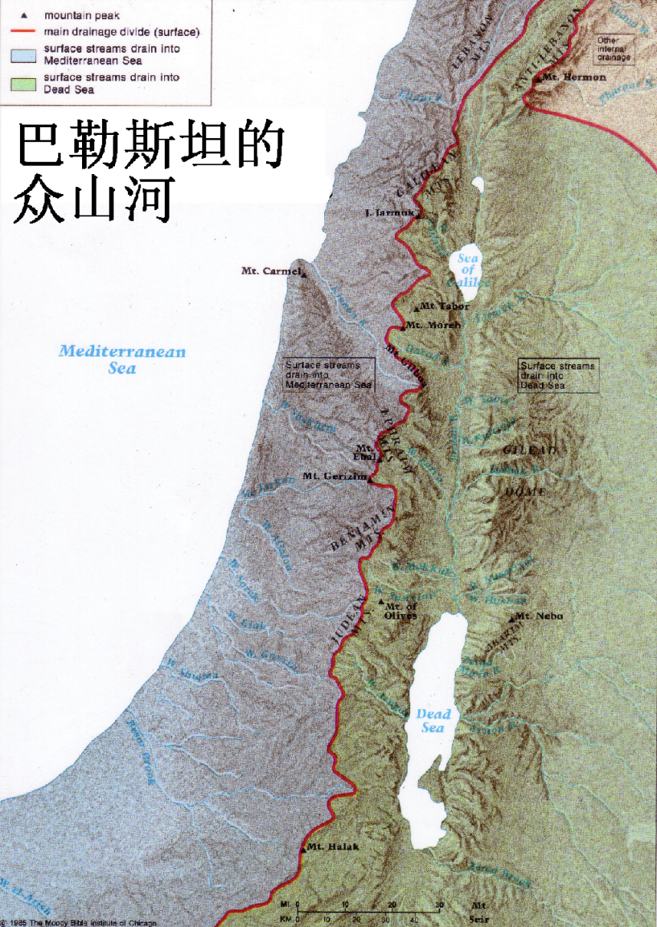
中原地带
山脉使河水向东或向西流
北部有较高的山丘

Slide 17
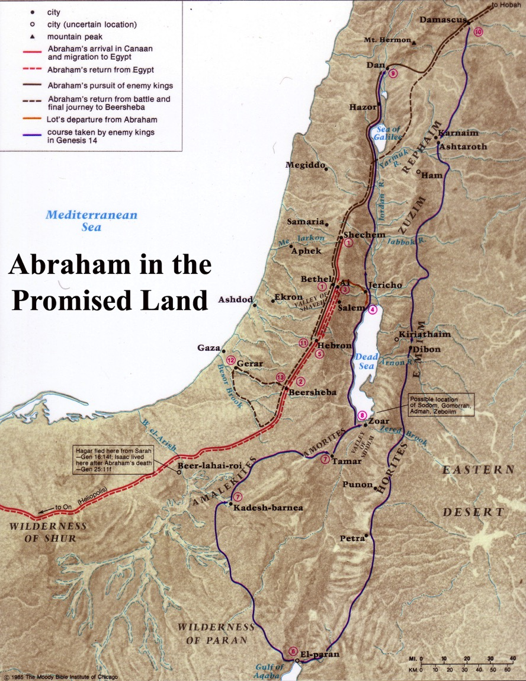
亚伯拉罕
跟从中央脊柱
亚伯拉罕在
应许之地

Slide 18
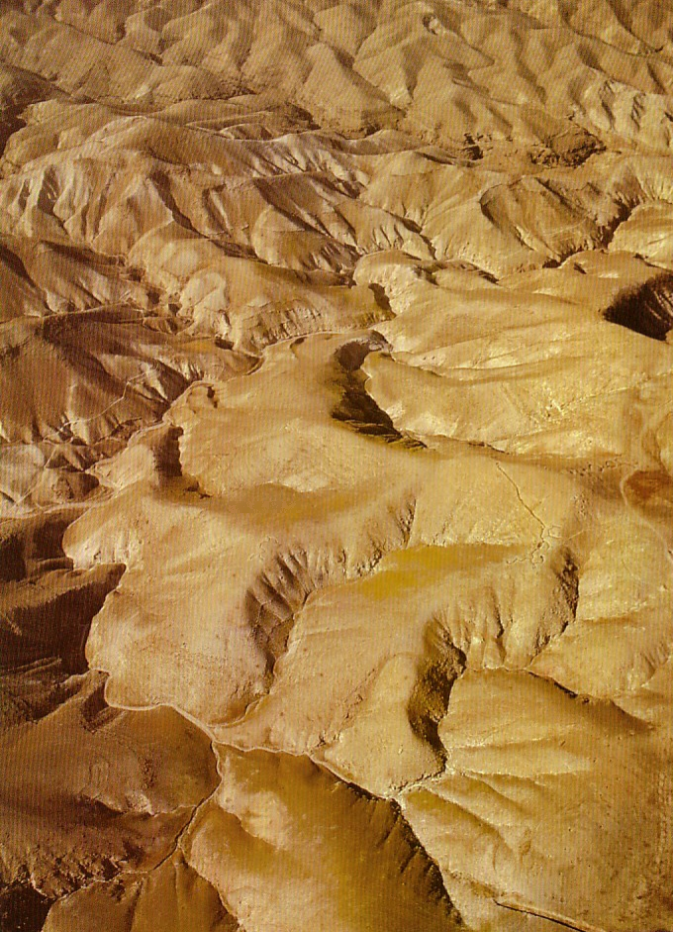
犹大旷野

Slide 19
南北山丘
约旦谷

Slide 20

约旦谷
深坑
从犹大旷野向东观看脚下的盐海

Slide 21
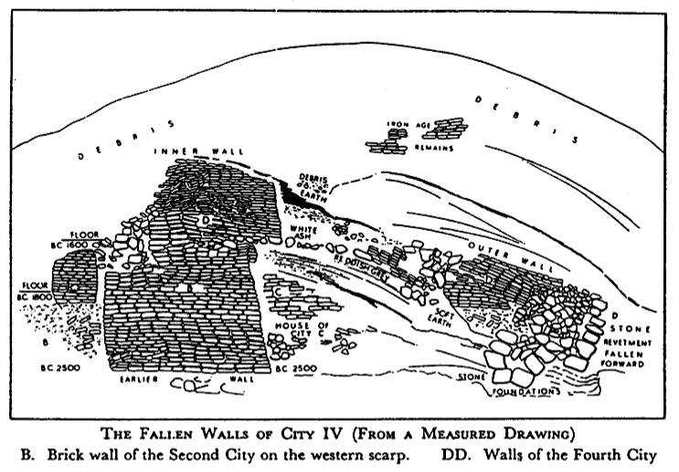
耶利哥城
内墙
D
外墙
D
B
城墙的倒塌 IV (根据测量的图画)
B. 第二城市西部陡坎的墙砖. DD. 第四城市的墙
Notes:
Note how the walls fell outwards which is unique among ancient cities.
The Fallen Walls of City IV (From a Measured Drawing) 城墙的倒塌 IV (根据测量的图画)
B. Brick wall of the 2nd City on the western scarp. DD. Walls of 4th City (第二城市西部陡坎的墙砖)

Slide 22
南北山丘
跨约旦高原

Slide 23
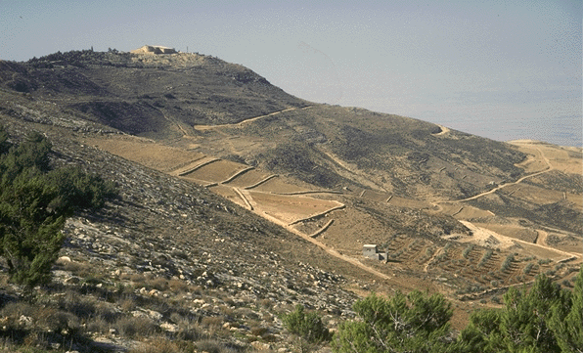
跨约旦高原
尼波山

Slide 24
南北山丘

Slide 25
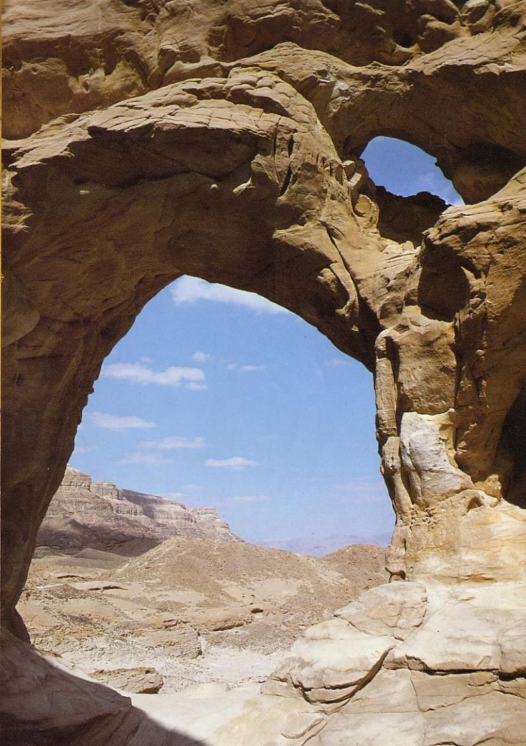
南地

Slide 26
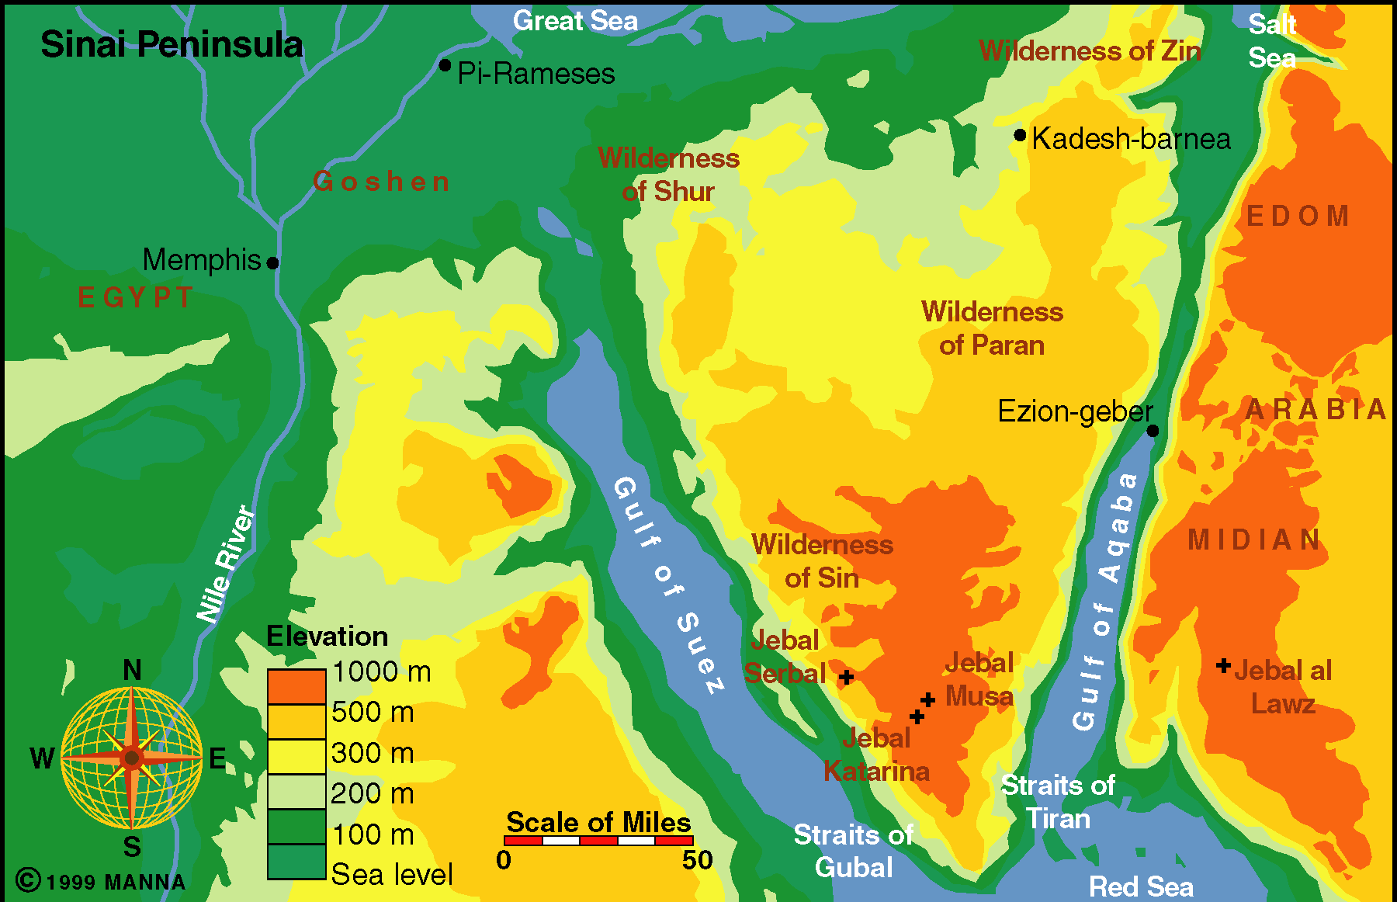
西乃半岛
54
Notes:
西乃半岛

Slide 27


埃及到米所波大米的贸易
Notes:
Egypt to Mesopotamia Trade

Slide 28
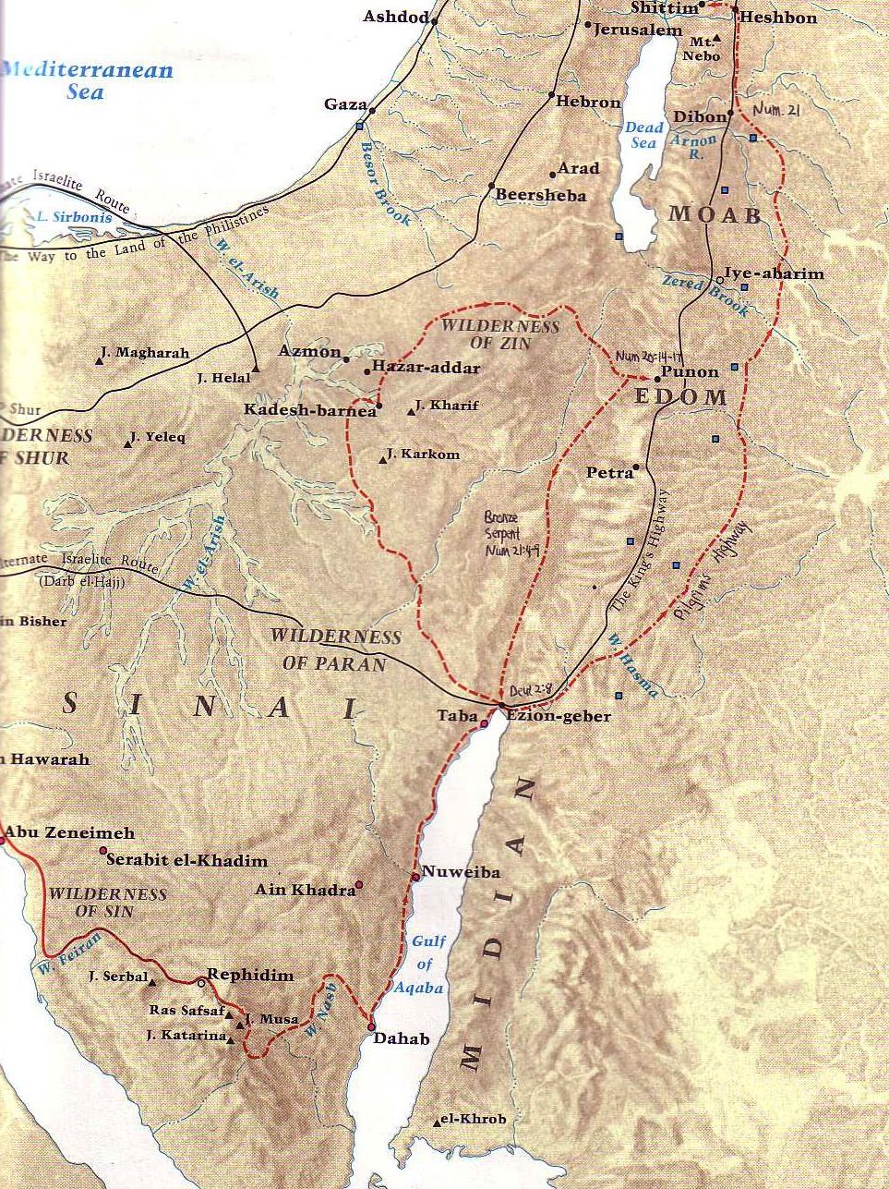
国王的快速公路
54
佩特拉
Barry Beitzel,
Moody Atlas of Bible Lands, 87

Slide 29
香料贸易

Slide 30
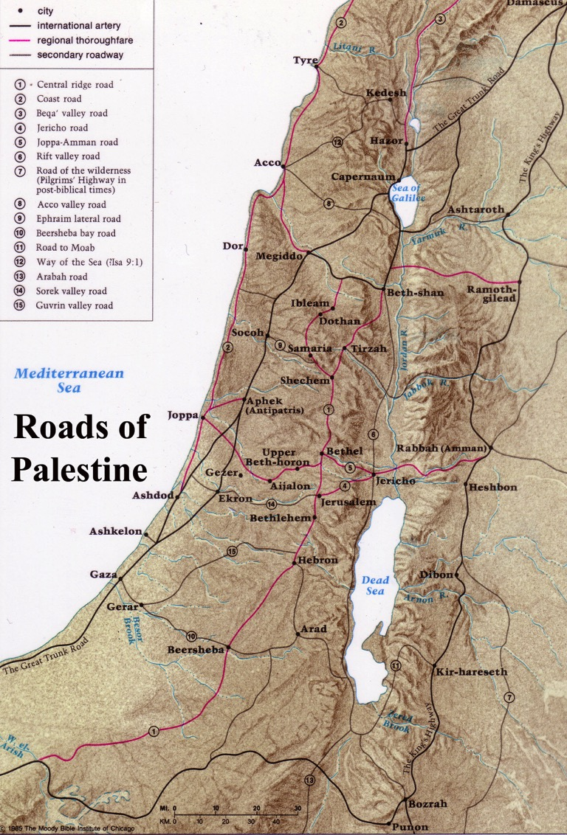
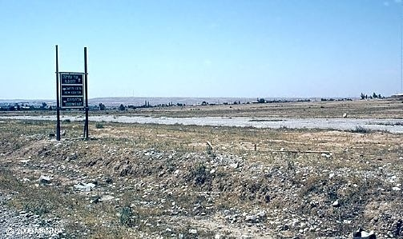
香料贸易
的路程
59
巴勒斯坦的陆路

Slide 31
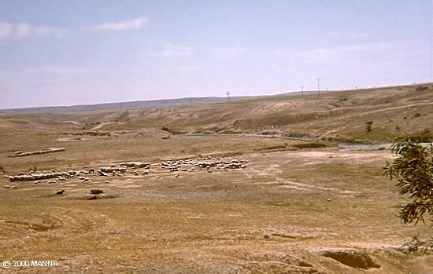
南地遭遇荒凉
但现在有羊群在那里

Slide 32
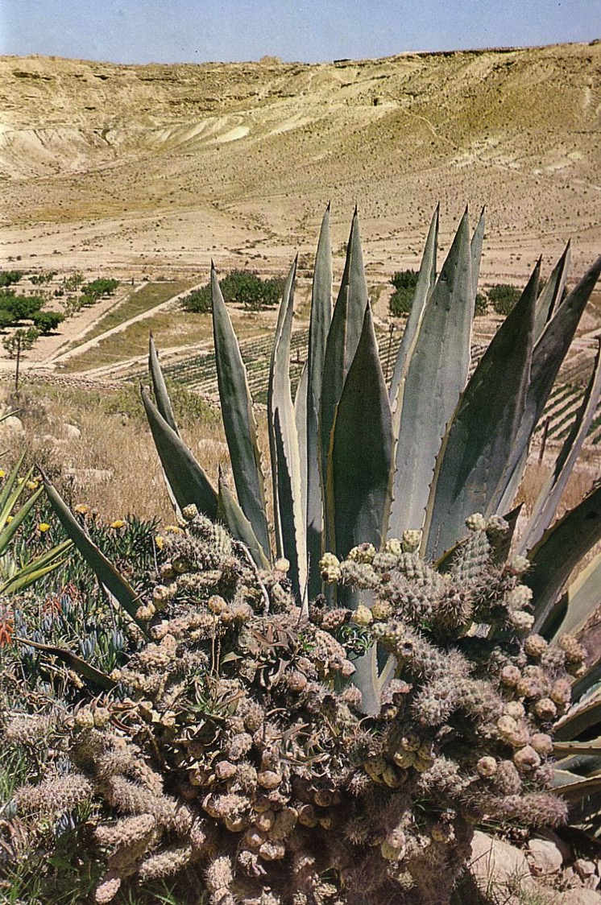
南地在
开花！
以色列在南地大量的努力开发水利，分配农作物给当地人口

Slide 33
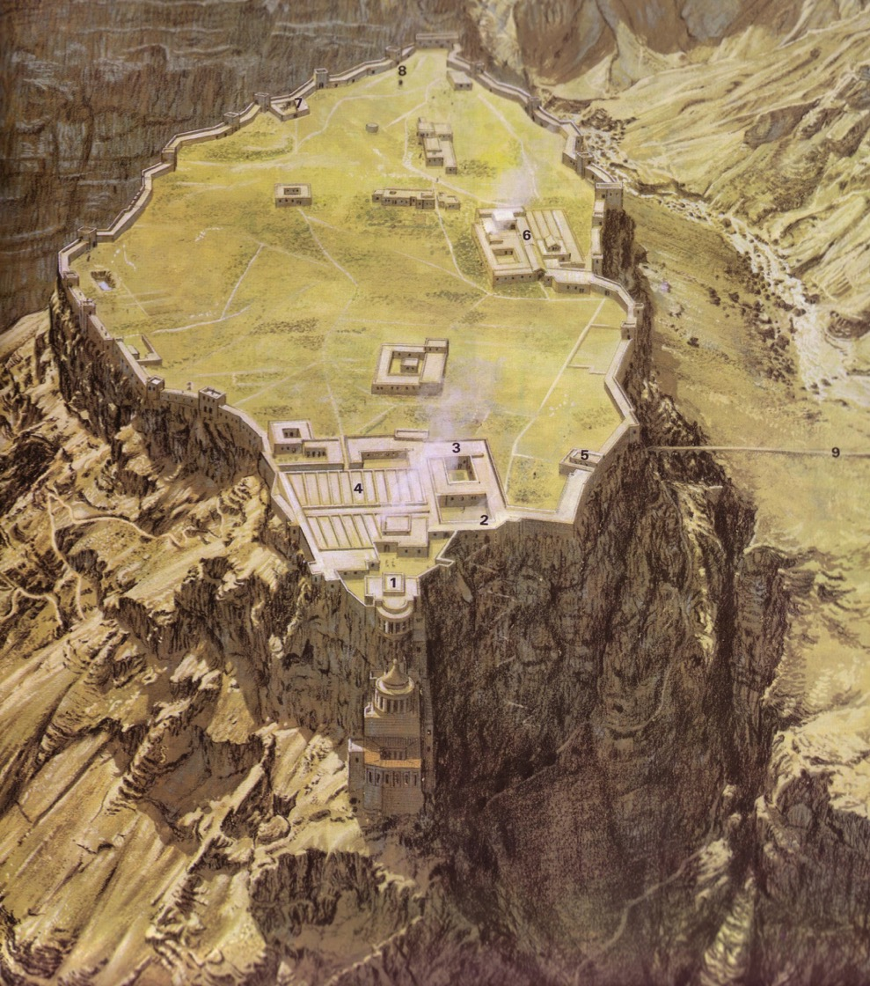
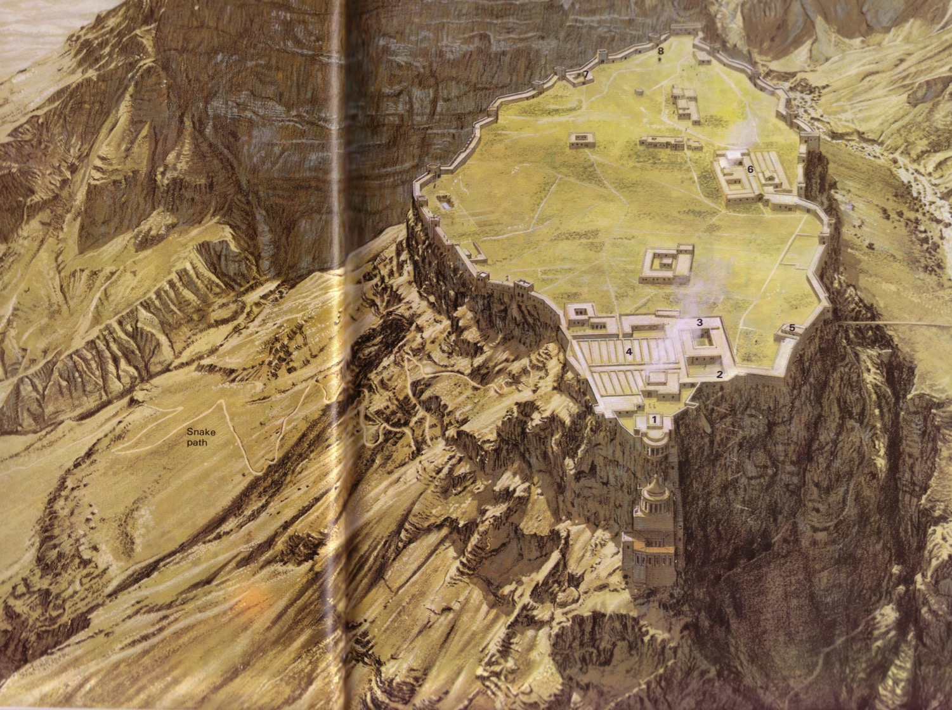
你要如何征服堡垒？！
68
Notes:
你要如何征服堡垒

Slide 34
马萨他
68

Slide 35
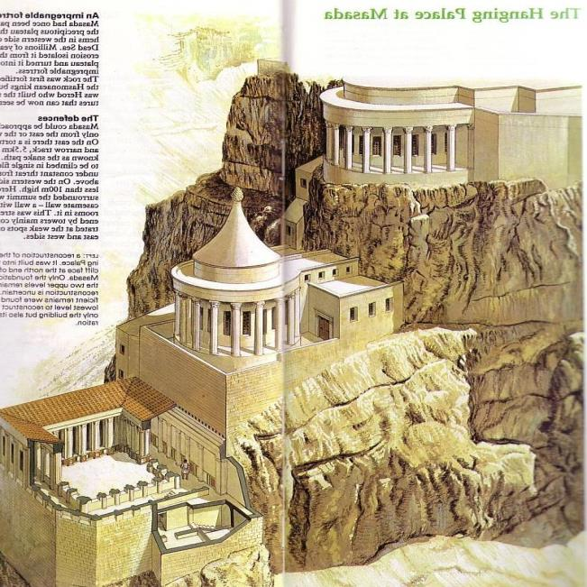
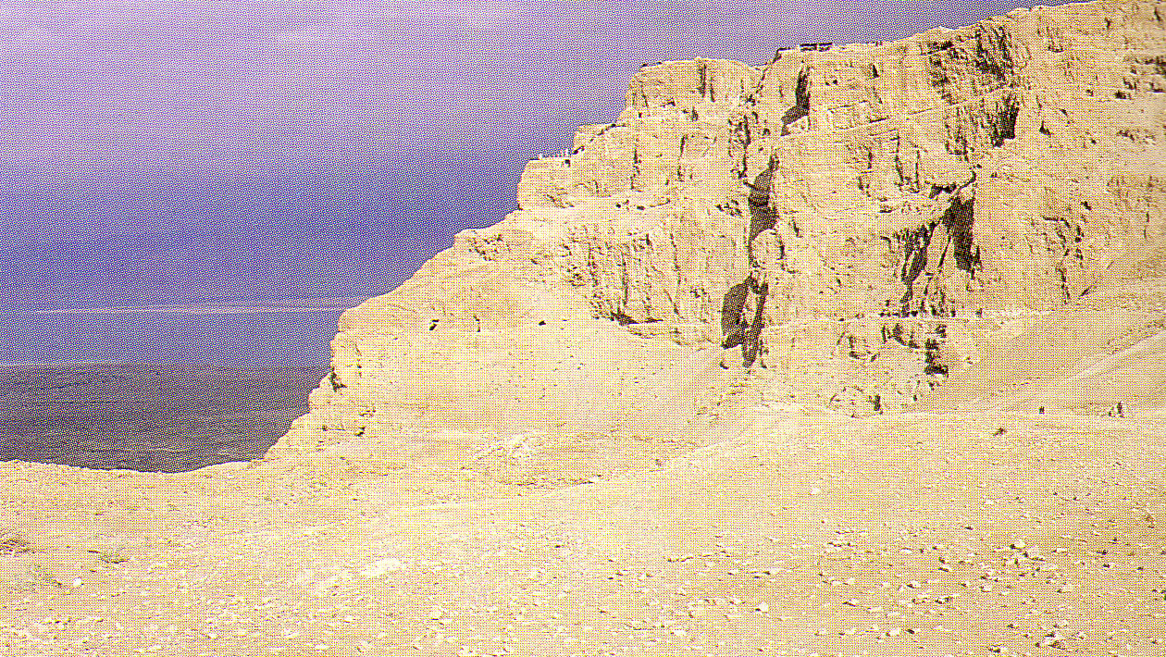
马萨他皇宫北部
67
洗澡屋

Slide 36
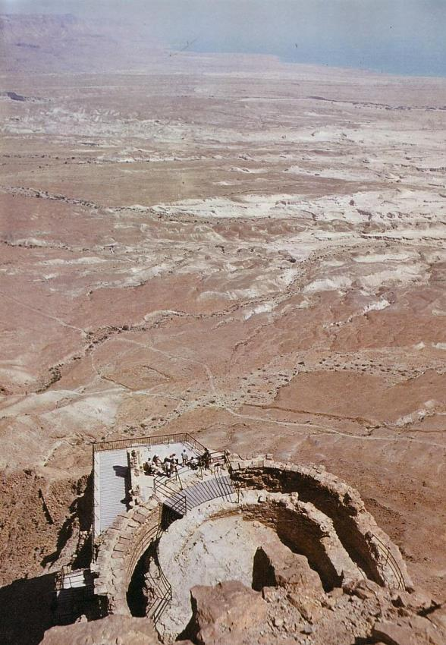
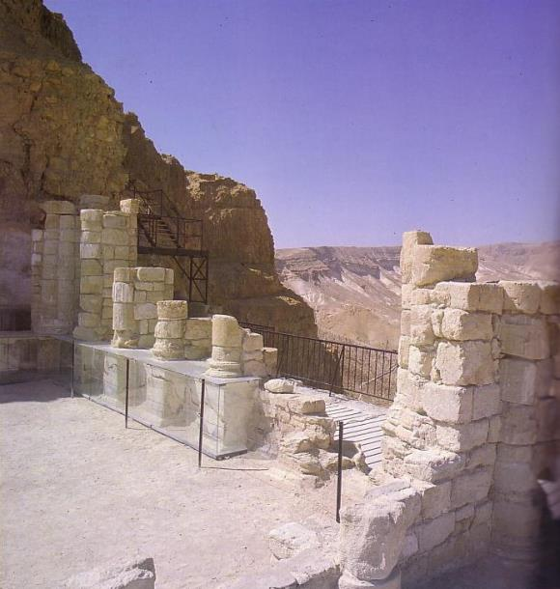
希律在马萨他北部的宫殿
死海

Slide 37
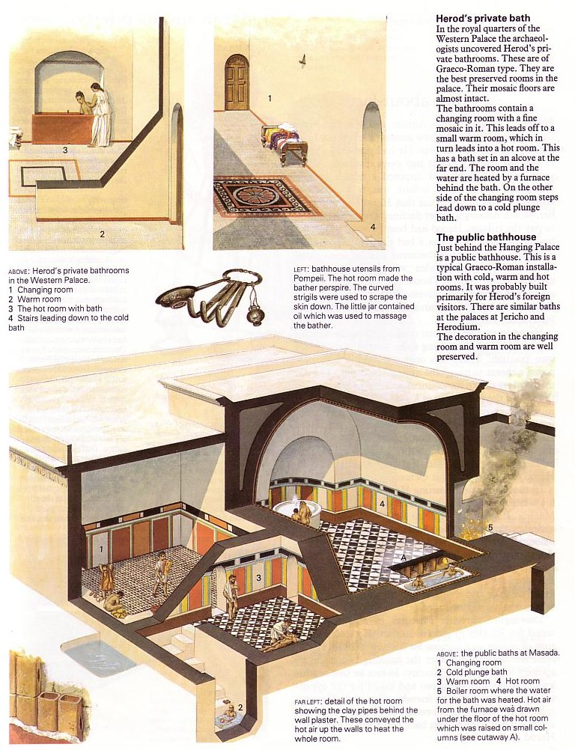
马萨他
洗澡屋
希律私人澡堂
84
热室与浴室
更衣室
温暖室
下去洗冷澡室
的阶梯
洗澡器:
1. 勺子
2. 抓皮勾
3. 按摩油囊
1
3
2
当你的部队拼命帮你打仗时，自己却过着奢侈的生活!!
公共澡堂
用来招待希律的贵宾
热室与浴室
更衣室
烧炭室
温暖室
冷澡室
用来热房间，地面的陶瓷管

Slide 38
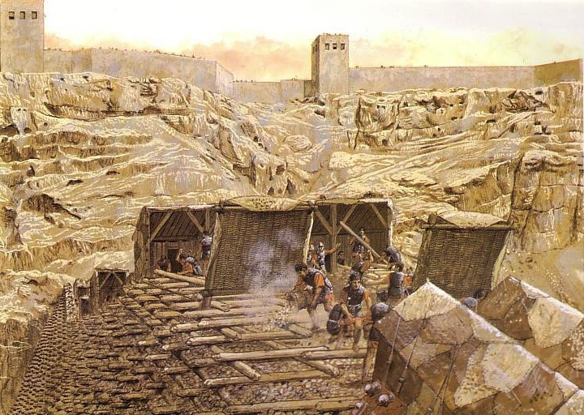
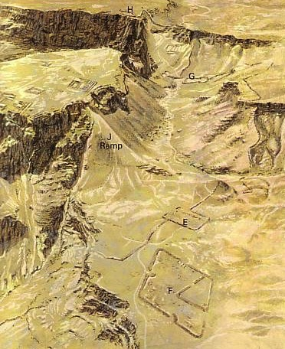
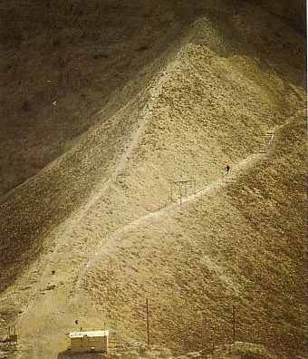
坡道中的坡道

Slide 39
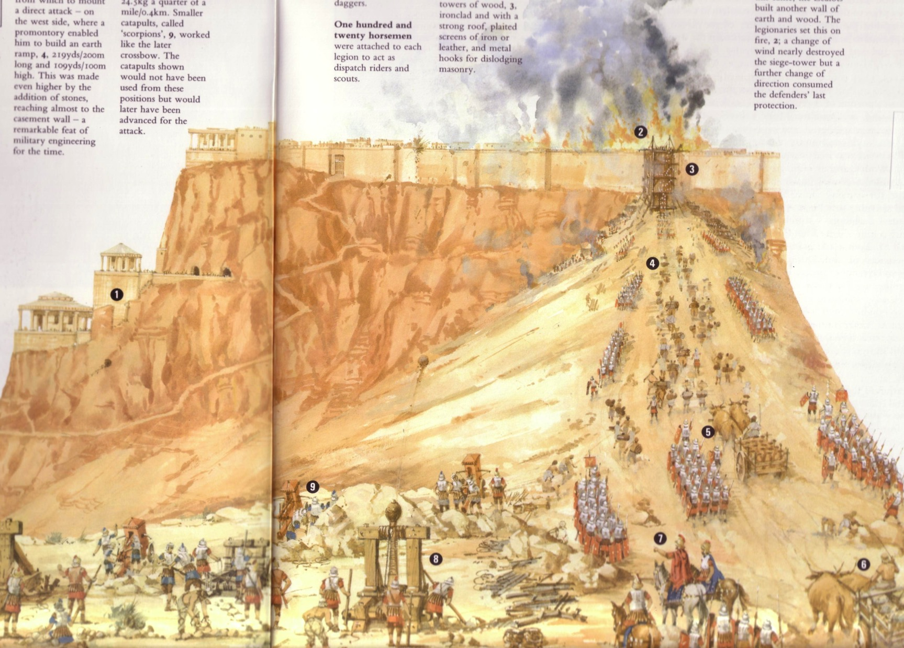
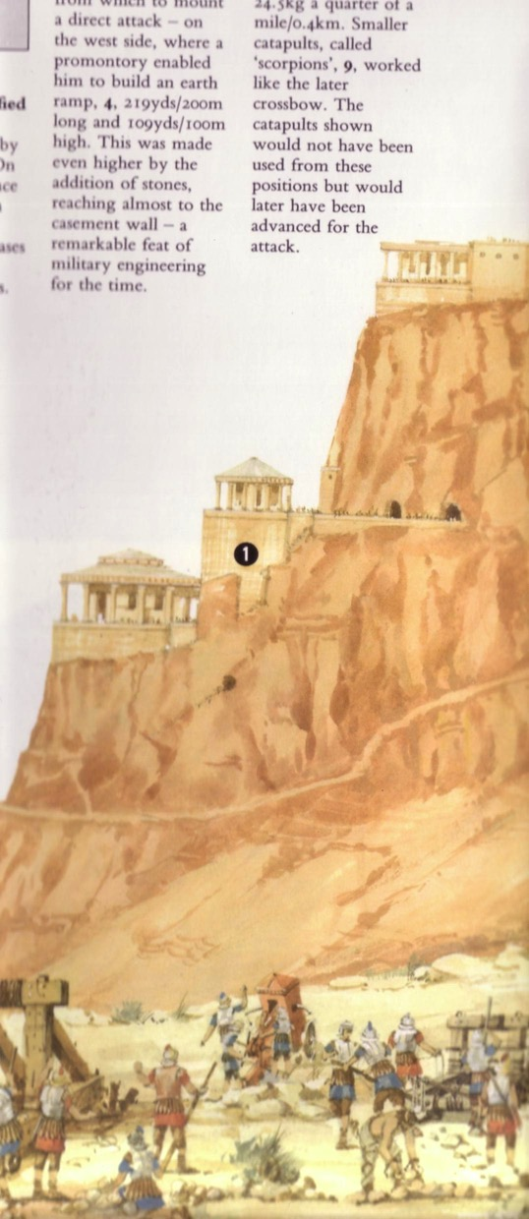
The Fall of Masada (AD 73)
马萨他被罗马军队攻陷(主后73年)

Slide 40
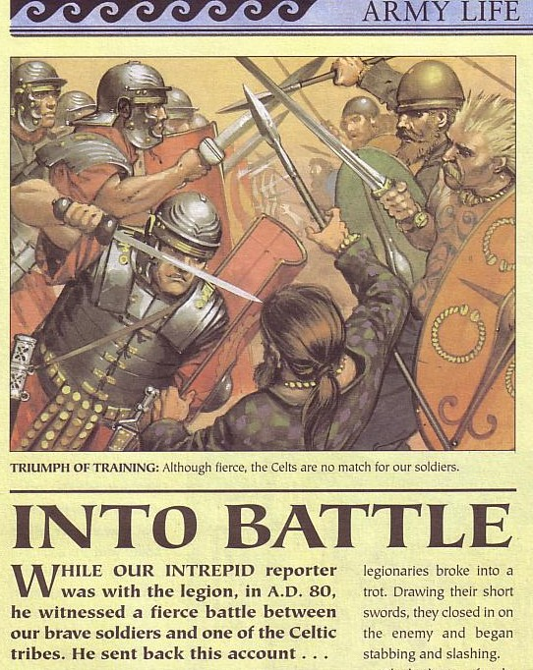
军营生涯周刊
罗马帝国有个
很凶猛的军部队

Slide 41
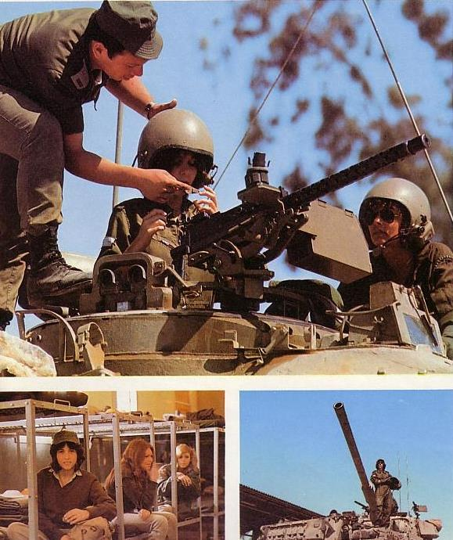

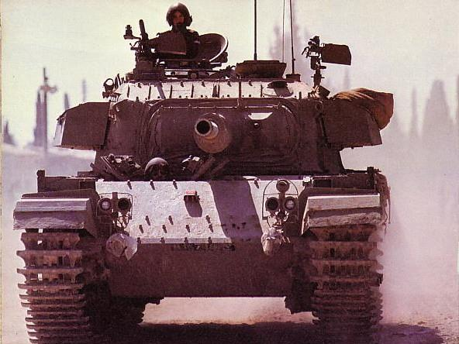
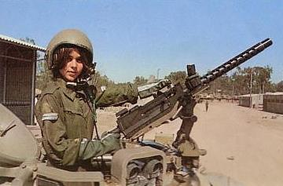
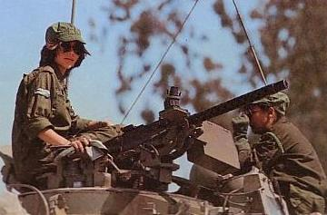
“绝对不重复!”
Notes:
The Israelites determined not to be conquered ever again and so they build up their military forces. Even the ladies have to serve in the army for a period of time, not only the men.

Slide 42
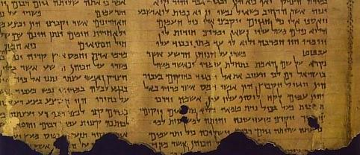
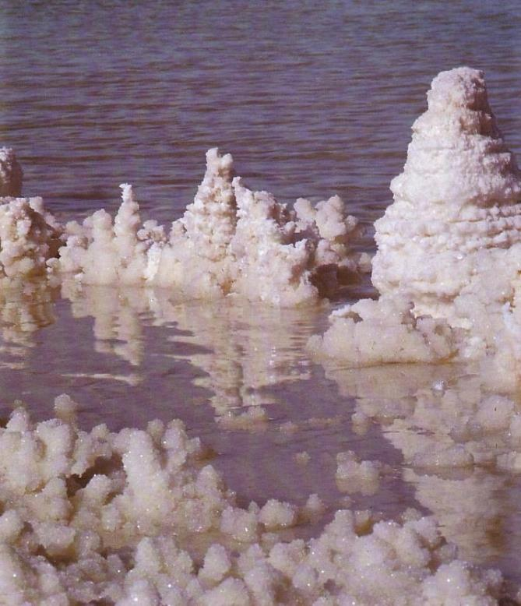
死海古卷
在教会历史上最重要的文学发现

Slide 43

死海的位置
加利利海
大海
215公里(135哩)
约旦河
盐海

Slide 44
南北的高度分隔
约旦的纵谷

Slide 45
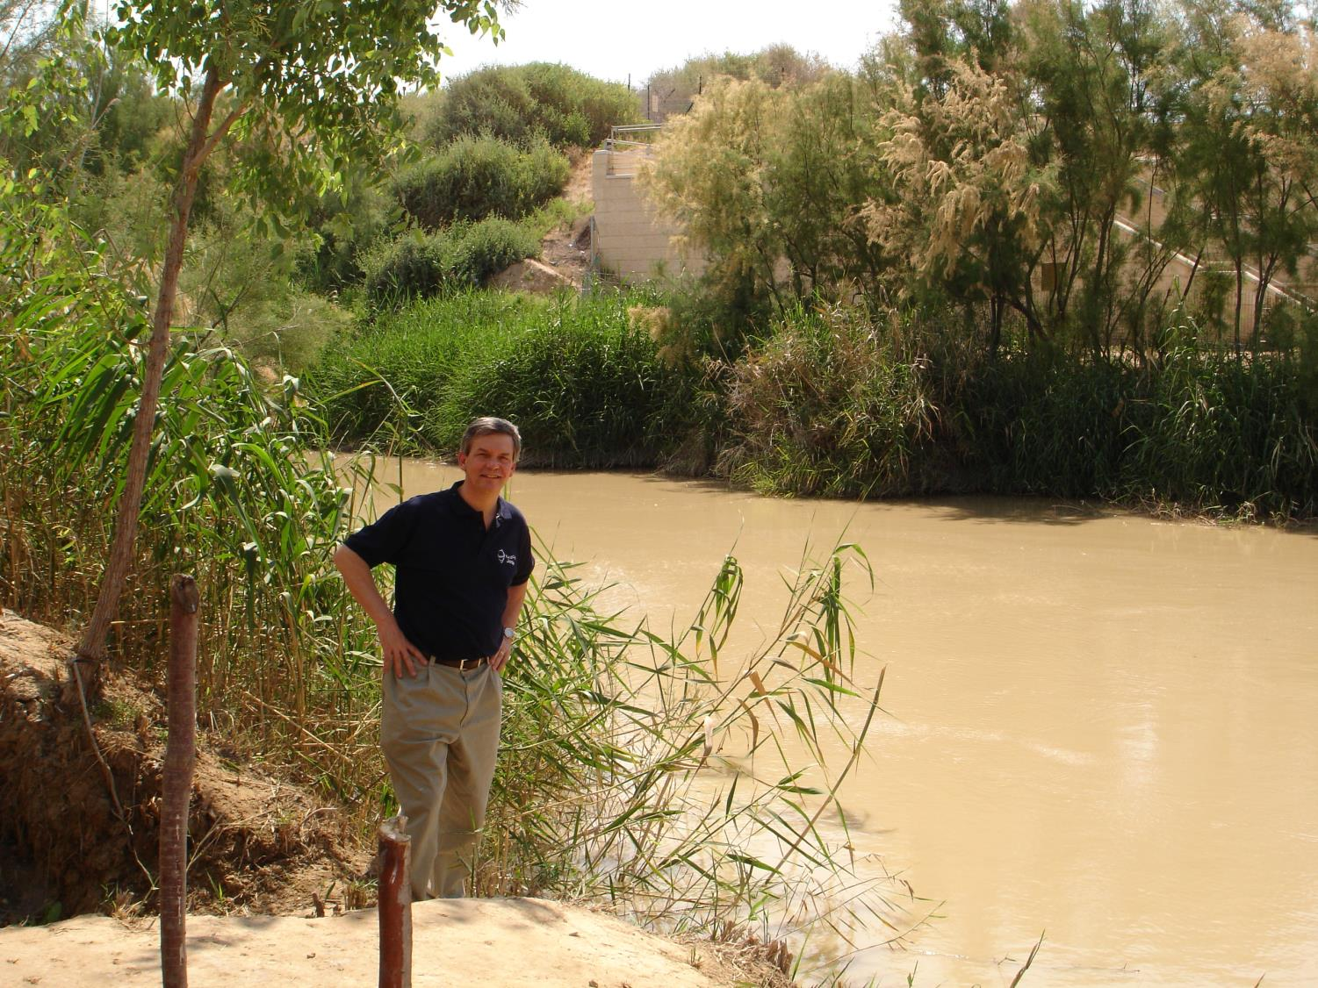
耶稣受洗之地

Slide 46
约旦纵谷
很深的漥地
从犹大的旷野俯视

Slide 47
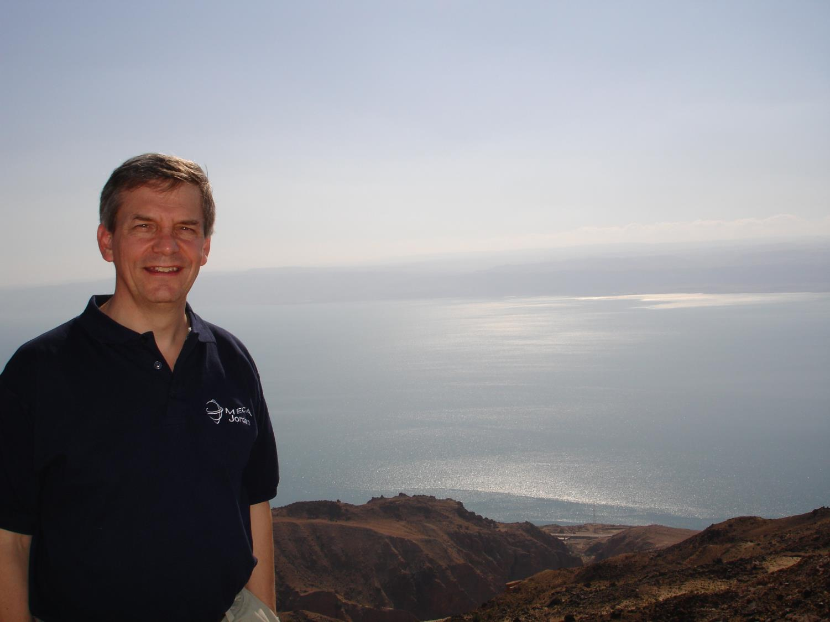
从高地观看

Slide 48

在地球上最低的地点(-394 公尺 )。
每一年平均雨量约3-4英吋, 现在分为三 个部分
从公元1世纪最高的20 m,自1975下降約12 m。
以色列由钾造成肥料 每年收益十亿美元

Slide 49

从新鲜水源绿洲旁所栽种的农作物

Slide 50




En Gedi
安基地
The Salt Sea

Slide 51


盐海的渡假胜地?

Slide 52

在地球上含盐最高之地
盐的含量是海水的六倍
27% 固体与7% 盐
可軽易浮在水上
因没有出口

Slide 53

我也很享受!

Slide 54


死海泥浆
(他们说)对皮肤很有益处
你不可以涂太多

Slide 55

Rick, Randall, Tim
雷克，琅迪，丁丁

Slide 56

有一些麻麻的感觉，但对皮肤很好!

Slide 57

非常的愉快?

Slide 58

死海纸卷的历史
174
在1947年，七个纸卷被发现了，并且迅速被出版了。

Slide 59

死海纸卷的历史
174
在1947年，七个纸卷被发现了，并且迅速被出版了。
Bar Kochba 信件 (1952 年, 1960-61)
在(1947-1956)年有上百纸卷和15,000 个片段随后出現。

Slide 60

Tough Work!
经常要将纸卷放在小山丘是不容易的事

Slide 61

Near Impossible Work
有时它是被隐藏在不可能的位置附近!

Slide 62




Qumran 废墟
De Vaux

Slide 63





Qumran 小区的公共地图
179

Slide 64






在Qumran发现的

Slide 65





Qumran 的小区
179

Slide 66

誰是苦修派的信徒呢?
180
在 En Gedi 北部 (Pliny 之长辈)
“”在死海的西边, 但超出沿海的有毒发散作用的范围, 是苦修派信徒的孤零零部落, 不是卓越的在在全世界的所有其它部落之外, 因为它没有妇女和放弃了所有性欲, 有金钱, 和有唯一棕榈树为公司。难民人群天天被吸收对一个相等的数字由许多的人疲倦于生活和被驾驶的thither 由时运波浪采取他们的方式。因而通过数以万计年龄(难以置信关系), 没有人是出生生活在永远的种族; 很多产的为他们的好处是生活的其它人的疲倦! 说谎在他们之下[苦修派信徒] 以前是镇En Gedi (Pliny, 自然历史2)
Notes:
trans. H. Rackham, Loeb Classical Library [London: Heinemann/Cambridge, MA: Harvard Univ. Press, 1969], 5.15, 73

Slide 67

誰是苦修派信徒?
180
在 En Gedi 北部 (Pliny 之长辈)
是沒有婚姻的 (Josephus)

Slide 68


誰是苦修派信徒?
180
在 En Gedi 北部 (Pliny 之长辈)
没有婚姻 (Josephus)
缮写经文
宗派文字

Slide 69

为什么苦修信徒派形成了?
67, 180
大祭司的腐败
新约时代的亚那和该亚法继续了贾森和文尼那腐败行为(175 BC) 。如此在西蒙王朝期间(公元前143-135年間 )，苦修信徒退隐在沙漠中。

Slide 70

什麼樣的紙卷被發現了呢?
181
每本舊約书除了Esther (即, 11QPs)
次經和偽經
评论(即, 1QpHab)
舊約的主題
舊約段落的汇集在题材
宗派文字
  学科指南
  圣殿纸卷
  战争經卷

Slide 71


铜纸卷
182
为第三个圣殿提供详细的计划

Slide 72
What Scrolls were Found?
什麼樣的紙卷被發現了呢?
182
每本舊約书除了Esther (即, 11QPs)
次經和偽經
评论(即, 1QpHab)
舊約的主題
舊約段落的汇集在题材
宗派文字
  学科指南
  圣殿纸卷
  战争經卷
没有新约原稿

Slide 73



圣殿的书
DSS 的重要性
183
证明保守派所确定旧约书卷的日期
但以理书何时被写成书卷?
DSS 但以理书文本约公元前200-100 年
保守派
公元前 560
自由主義者公元前 164

Slide 74


DSS 的重要性
183
旧约的准确度
在 Masoretic发现以赛亚的书卷
这以赛亚书卷
与公元1000年和现代翻译符合百分之99.
在公元1000年发现
的以赛亚书卷
早于1200年!
在公元200年前发现
的以赛亚书卷
在死海中发现以赛亚的书卷

Slide 75

DSS 的重要性
183
7. MMT 表示, 保罗的反对者教导救恩是守律法律才是真正的子民。
MIQSAT MA’ASE HA-TORAH
“律法的果效” (Abegg 的翻译表示, 依据犹太拉比的法律信仰在于行为得蒙救赎, 保罗在加拉太书持反对的意见。)

Slide 76

保罗对比律法主义
154k
律法主义
保罗
“凡行公义的在耶和华那里为自己积蓄生命”
所罗门的诗篇
(约公元前50年)
“如论如何，神迹终将向那些靠行为得救的人在合宜的时间显现 。”
巴录2书
(约公元100年)
“但如今，神的义在律法以外已经显明出来，有律法和先知为证，就是神的义，因信耶稣基督加给一切相信的人，并没有分别”
(罗 3:21-22)

Slide 77

保罗对比律法主义
律法师
保罗
"行公义的人，在神里面为自己存留生命"
所罗门的诗篇
(大约 主前50)
"对于借着他们的工作而得救的人，神迹会在它自己的时间出现
"
2 巴录
(大约 主后 100)
"我只要问你们这一件：你们受了圣灵，是因行律法呢，是因听信福音呢？
(加 3:2)

Slide 78

约翰是在哪里长大?
184
NIV 路加1:80「那孩子渐渐长大，心灵强壮，住在旷野，直到他显明在以色列人面前的日子。」
The Wilderness of Zin 旷野

Slide 79

施洗约翰
184
约翰在何处得到洗礼与悔改的观念呢?

Slide 80

苦修派信徒爱上帝的话语

Slide 81



施洗约翰
184
约翰在何处得到洗礼与悔改的观念呢?

Slide 82

苦修派的信徒与约翰和耶稣
184
Essenes & John
Essenes & Jesus
以赛亚的呼吁40:3
称为悔改& 洗礼
上帝被期望的临近王国
水、圣灵, 火
奇妙的饮食
批评的宗教领袖
批评圣殿的领袖
反对的圣殿税
禁止离婚与再婚
属灵的献祭
将神的子民看作属灵的圣殿
Notes:
Esseness&John: 苦修派的信徒与约翰。Essenes&Jesus: 苦修派的信徒与耶稣。

Slide 83
Black

Slide 84


圣经地理链接地址 BibleStudyDownloads.org
免费获得该讲解!
圣经学习下载
Notes:
Bible Geograhpy (bg)

